Slide 1
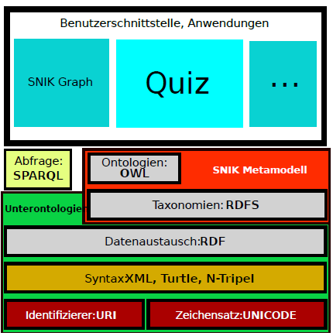



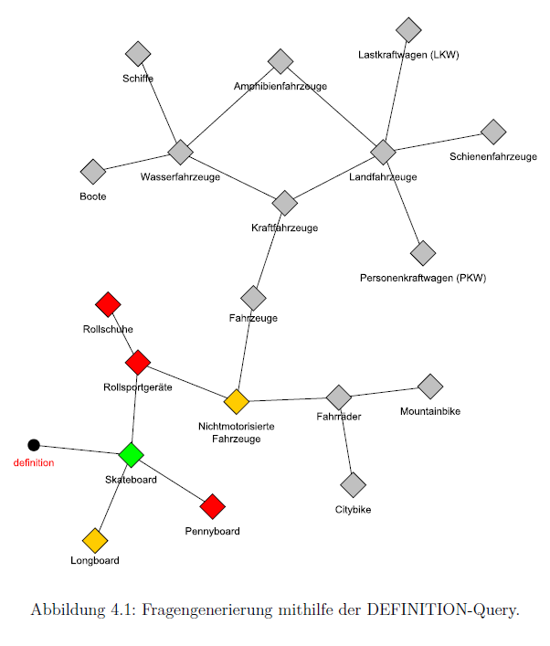
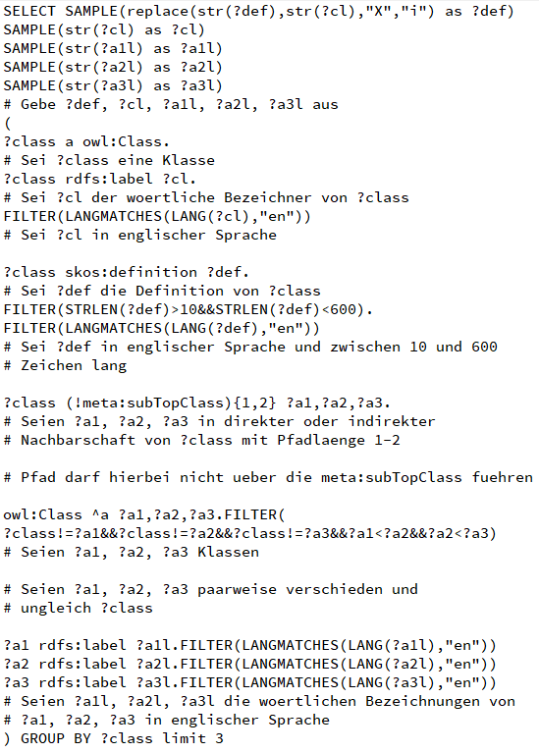
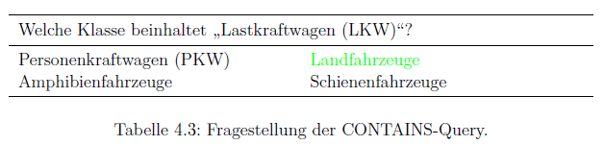
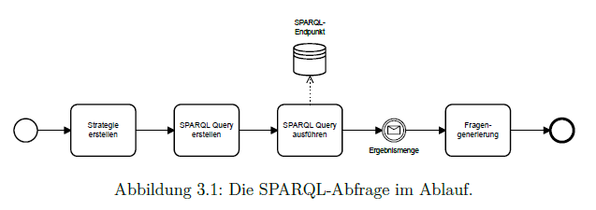
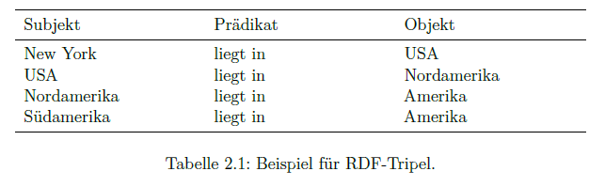
Automatische Erstellung von Quizfragen aus einer Ontologie von Krankenhausinformationssystemen
In der Besonderen Lernleistung wurde die automatische Erstellung von Quizfragen
mithilfe einer Ontologie aufgeschlüsselt und dargestellt. Hierbei wurde mit der Querysprache SPARQL
und der SNIK-Ontologie gearbeitet, um Fragen unter Nutzung der Daten der Ontologie zu generieren.
Genutzt wurden hierbei unter anderem Eigenschaften wie etwa die Definition oder die Bezeichung
einzelner Objekte sowie die Beziehung von Objekten untereinander. Die Rohdaten wurden mithilfe eines Python-Demoprogrammes verarbeitet, sodass am Ende reguläre Quizfragen als Ergebnis erreicht wurden. Hierbei wurde die öffentlich verfügbare Python-Bibliothek SPARQLWrapper mit Python 3.7 zur Verbindung zum Endpunkt genutzt.
Funktionsweise des Python-Converters: Das Programm verbindet sich nach Initialisierung mit dem SNIK-Endpunkt und initialisiert genutzte Bibliotheken. Anschließend wird eine Nutzereingabe veranlasst, in der durch Eingabe von Kürzeln der Querytyp sowie die gewünschte Ausgabeform selektiert wird. Hierzu werden rekursive Funktionen mit der Abbruchbedingung einer korrekten Nutzereingabe verwendet. Ist die Eingabe vollständig erfasst, beginnt das Programm mit der Ausführung der Query. Hier wird je nach Querytyp ein verschiedenes Timeout gesetzt, nachdem die Ergebnisse der Query angefordert werden. In Folge dessen werden nach Erhalt der Daten die Daten formatiert und die Werte auf einen Array übertragen. Weiterhin werden die Werte des Array genutzt, um daraus die Frage und die 4 Antworten zu generieren. Nun wird der String für den Fragenkopf zusammengesetzt. Der String wird an der Stelle des 1. (0.) Element des Array eingesetzt. Die weiteren 4 Elemente des Array bilden nun die Antwortmöglichkeiten, wobei die richtige Antwort an oberster Stelle steht. Nun wird in der Schleife die nächste Frage behandelt.
Was ist eine Ontologie? Ontologien sind (im informatischen Kontext) meist sprachlich gefasste und geordnete Darstellungen einer Menge von Begrifflichkeiten mit festen Beziehungen (in Form von RDF-Tripeln) untereinander. Diese Beziehungen befassen sich stets auf einen bestimmten Gegenstandsbereich und werden dazu genutzt, Wissen in digitalisierter Form zwischen Anwendungen und Diensten auszutauschen. Dabei müssen bestimmte Interferenz- und Integritätsregeln eingehalten werden, also Regeln zu Schlussfolgerungen sowie zu der Gewährleistung ihrer Gültigkeit.
DEFINITION-Query (hier als Beispiel für entwickelte Queries)
Die DEFINITION-Query dient als Ausführung der gleichnamigen
Strategie der Generierung für Fragen, bei denen ein Parameter gegeben
ist und ein anderer durch Antwortmöglichkeiten ausgewählt werden
muss. Dabei ist im Speziellen hier eine Definition einer Klasse x vorgegeben, zu der diese Klasse x gesucht wird. Die Ergebnismenge von ?class wird nun auf Klassen beschränkt. Dadurch werden alle Attribute der Ontologie, die ein Element von owl:class sind, als potentielle Werte für ?class angesehen. Einer zweiten Variable, ?cl, wird nun der Klarname der Klasse ?class in der gewünschten Sprache zugewiesen. Hierbei ist ?class ist eine Kategorisierung, die eine Menge an Tripeln verbindet. Dabei sieht sich ?class einem Primärschlüssel in SQL ähnlich: ein Identifier, der eindeutig und einzigartig ist. Während die Klasse selbst neben einem Identifikationsschlüssel keine Informationen beinhaltet, finden sich diese Informationen in den Unterelementen wieder. Dazu können beispielsweise Informationen wie Definitionen oder Ober- bzw. Unterklassen stecken.
DEFINITION-Query

Slide 2
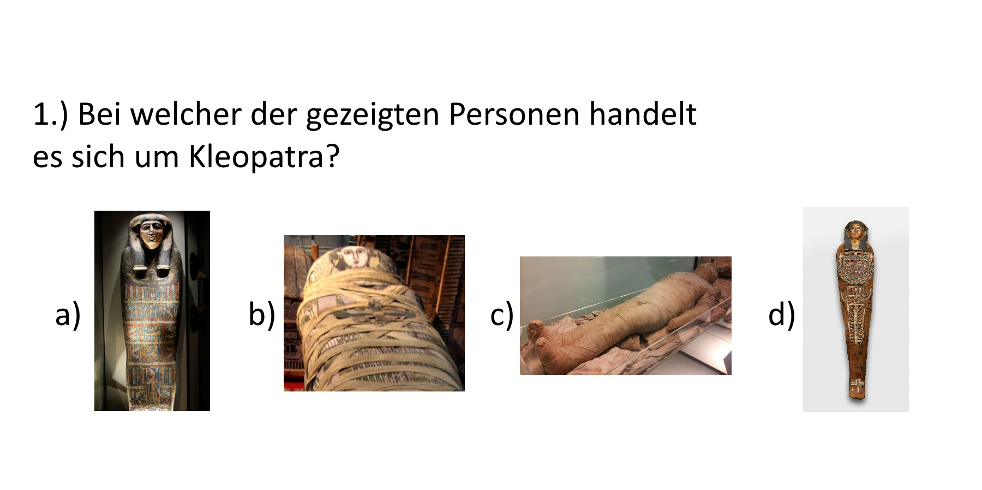

Slide 3
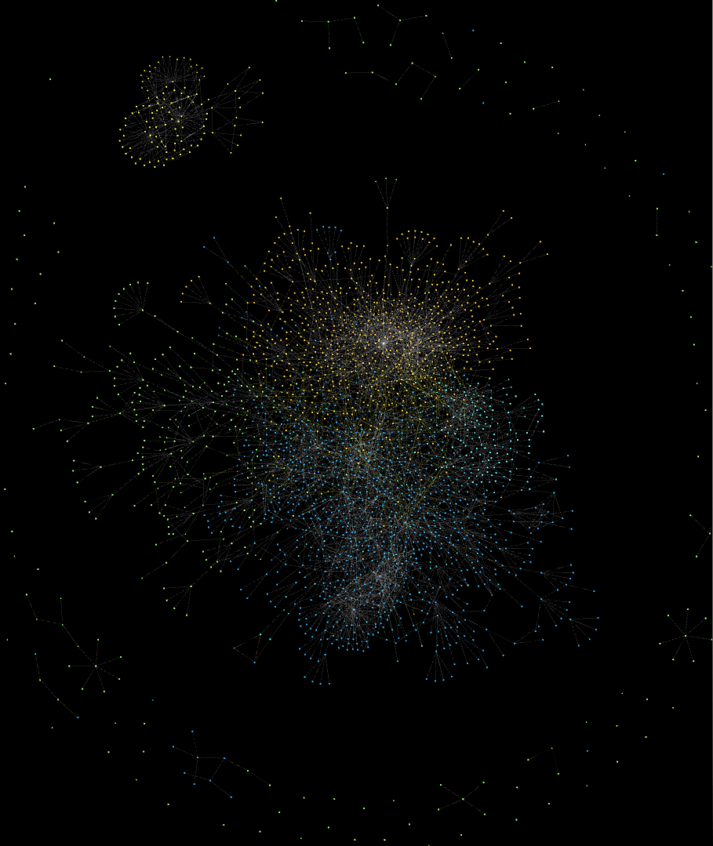
Automatische Erstellung von Quizfragen aus einer Ontologie von Krankenhaus-informationssystemen
Besondere Lernleistung Max Niclas Wächtler

Slide 4
Gliederung
Grundidee – um was geht es eigentlich?
Grundlagen & SNIK
Umsetzung des Programms
Demonstration der Funktionsweise
Ergebnis
Ausblick

Slide 5
Grundidee
Krankenhausinformations-
systeme
-> Medizinstudenten
Eigenständiges Multiple-Choice-Quiz
SNIK-Ontologie
Nutzerfreundliche GUI

Slide 6
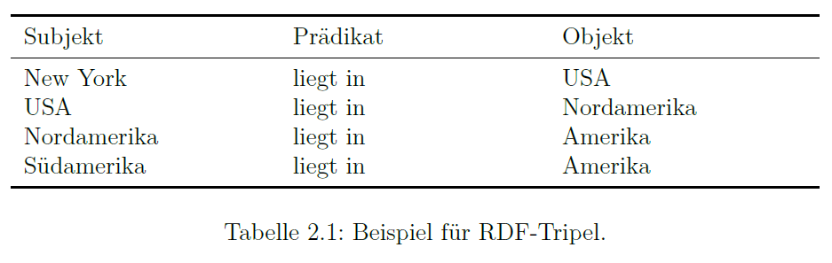
Grundlagen 1 – Ontologie
„Eine Ontologie ist eine sprachlich gefasste und geordnete Darstellung einer Menge von Begrifflichkeiten mit festen Beziehungen untereinander.

Slide 7
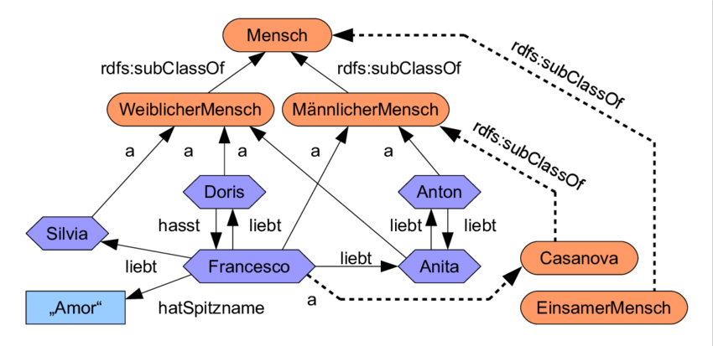
Grundlagen 2 – Ontologie

Slide 8
Grundlagen 3
SNIK
„Semantisches Netz des Informationsmanagements im Krankenhaus“
Beschreibt Begriffe des Informationsmanagements und deren Beziehungen untereinander
Open Source und öffentliche APIs

Slide 9
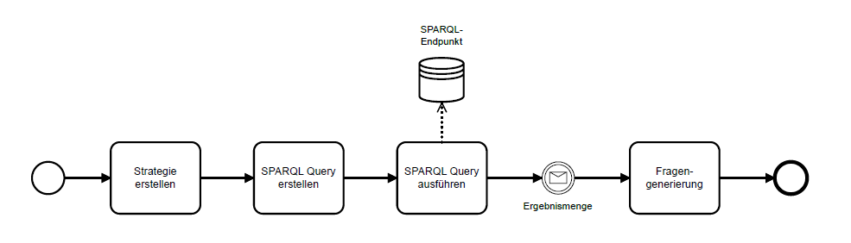
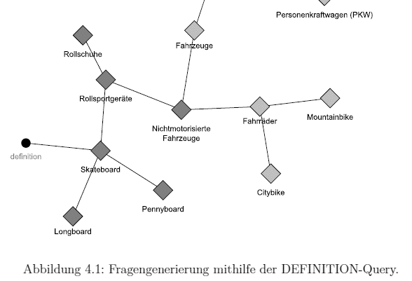
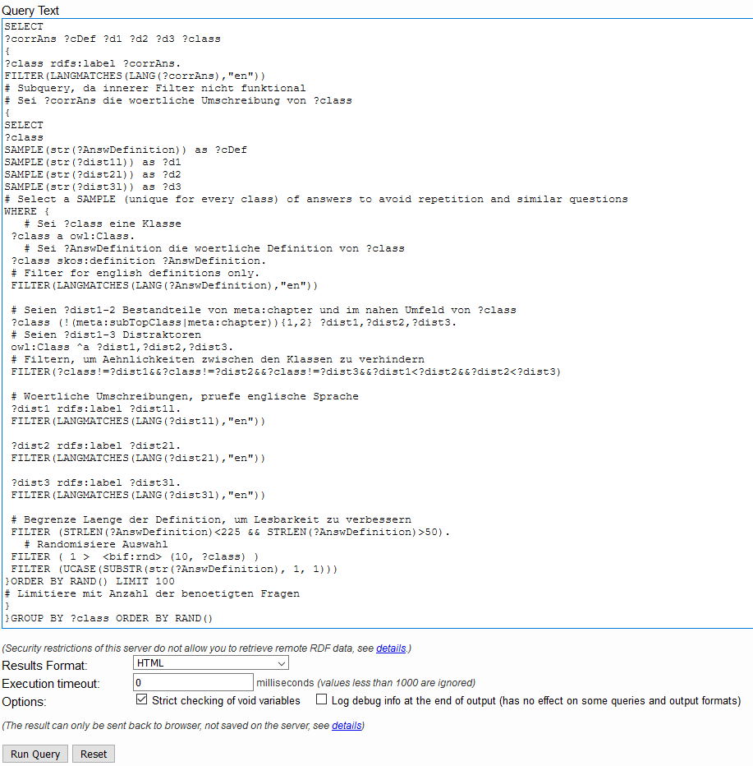
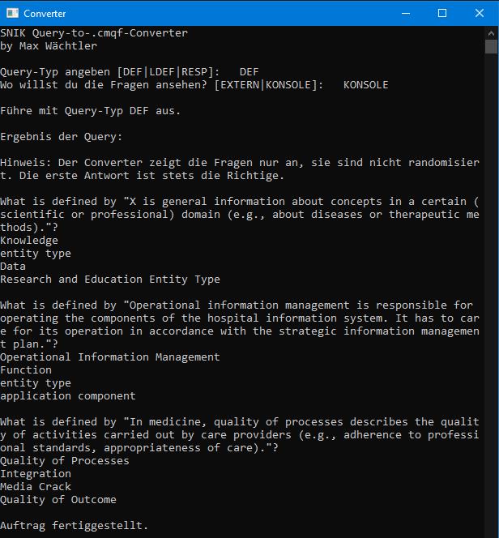
Umsetzung des Programmes

Slide 10
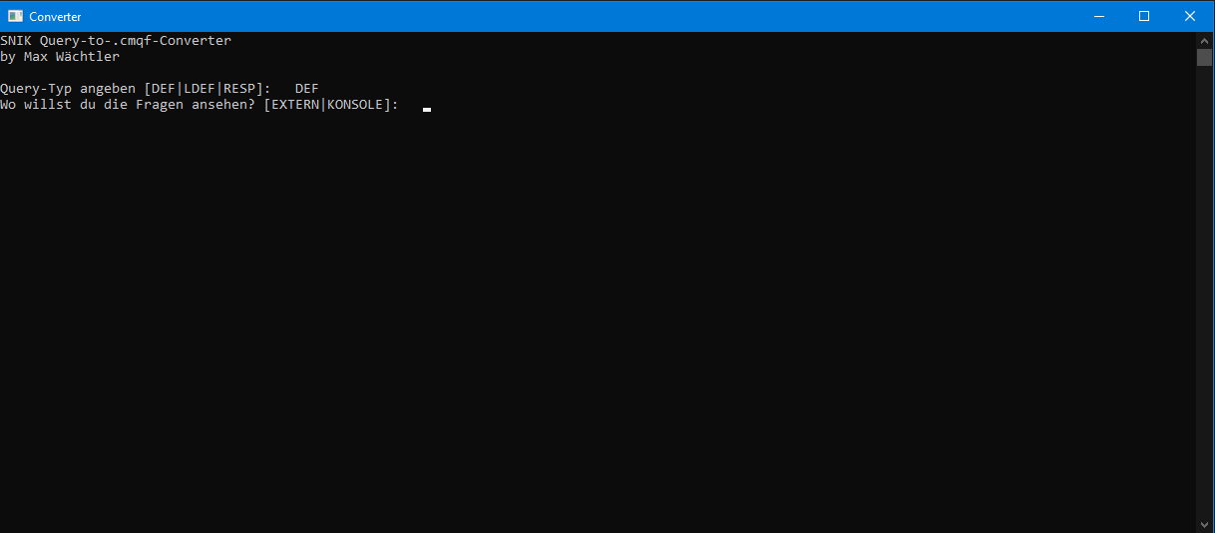
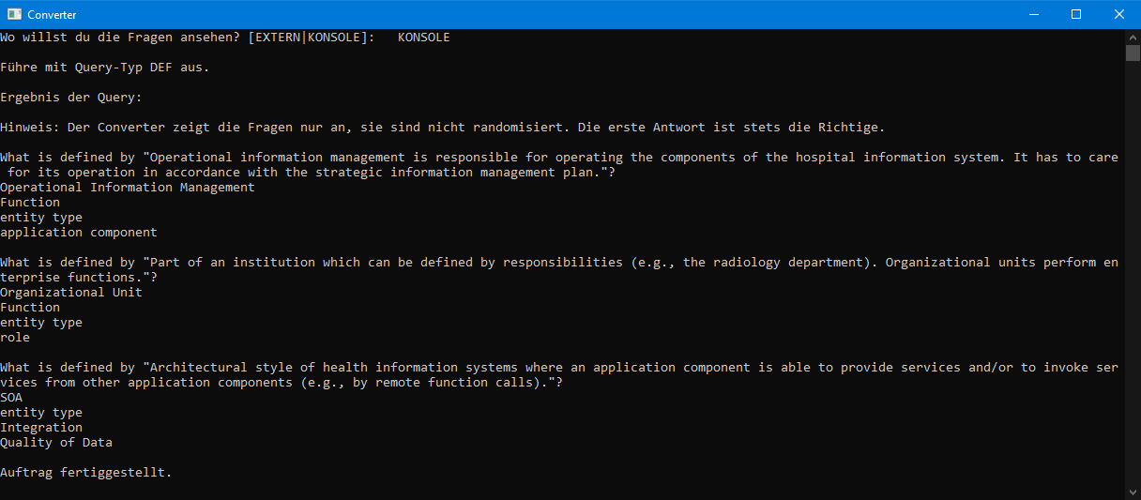
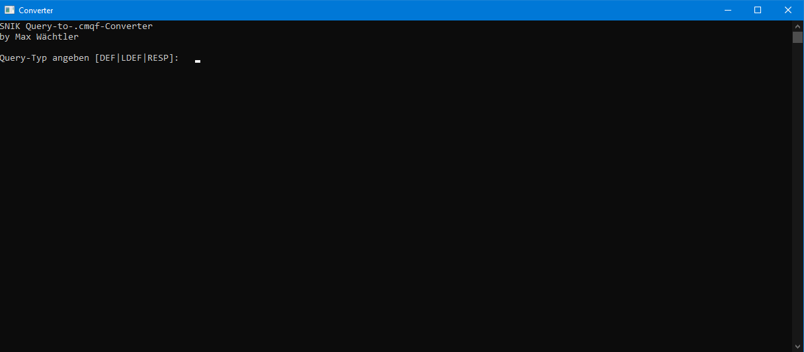
Programmdemonstration

Slide 11

Ergebnis

Slide 12
Ausblick
API für Quizprogramme
Übersetzen der Fragen
Bugfixes
Mehr Queries!!

Slide 13
Vielen Dank
Max Niclas Wächtler
12 / WEB

Slide 14
Automatische Erstellung von Quizfragen aus einer Ontologie von Krankenhausinformationssystemen
In der Besonderen Lernleistung wurde die automatische Erstellung von Quizfragen
mithilfe einer Ontologie aufgeschlüsselt und dargestellt. Hierbei wurde mit der Querysprache SPARQL
und der SNIK-Ontologie gearbeitet, um Fragen unter Nutzung der Daten der Ontologie zu generieren.
Genutzt wurden hierbei unter anderem Eigenschaften wie etwa die Definition oder die Bezeichung
einzelner Objekte sowie die Beziehung von Objekten untereinander. Die Rohdaten wurden mithilfe eines Python-Demoprogrammes verarbeitet, sodass am Ende reguläre Quizfragen als Ergebnis erreicht wurden. Hierbei wurde die öffentlich verfügbare Python-Bibliothek SPARQLWrapper mit Python 3.7 zur Verbindung zum Endpunkt genutzt.
Funktionsweise des Python-Converters: Das Programm verbindet sich nach Initialisierung mit dem SNIK-Endpunkt und initialisiert genutzte Bibliotheken. Anschließend wird eine Nutzereingabe veranlasst, in der durch Eingabe von Kürzeln der Querytyp sowie die gewünschte Ausgabeform selektiert wird. Hierzu werden rekursive Funktionen mit der Abbruchbedingung einer korrekten Nutzereingabe verwendet. Ist die Eingabe vollständig erfasst, beginnt das Programm mit der Ausführung der Query. Hier wird je nach Querytyp ein verschiedenes Timeout gesetzt, nachdem die Ergebnisse der Query angefordert werden. In Folge dessen werden nach Erhalt der Daten die Daten formatiert und die Werte auf einen Array übertragen. Weiterhin werden die Werte des Array genutzt, um daraus die Frage und die 4 Antworten zu generieren. Nun wird der String für den Fragenkopf zusammengesetzt. Der String wird an der Stelle des 1. (0.) Element des Array eingesetzt. Die weiteren 4 Elemente des Array bilden nun die Antwortmöglichkeiten, wobei die richtige Antwort an oberster Stelle steht. Nun wird in der Schleife die nächste Frage behandelt.
Was ist eine Ontologie? Ontologien sind (im informatischen Kontext) meist sprachlich gefasste und geordnete Darstellungen einer Menge von Begrifflichkeiten mit festen Beziehungen (in Form von RDF-Tripeln) untereinander. Diese Beziehungen befassen sich stets auf einen bestimmten Gegenstandsbereich und werden dazu genutzt, Wissen in digitalisierter Form zwischen Anwendungen und Diensten auszutauschen. Dabei müssen bestimmte Interferenz- und Integritätsregeln eingehalten werden, also Regeln zu Schlussfolgerungen sowie zu der Gewährleistung ihrer Gültigkeit.
DEFINITION-Query (hier als Beispiel für entwickelte Queries)
Die DEFINITION-Query dient als Ausführung der gleichnamigen
Strategie der Generierung für Fragen, bei denen ein Parameter gegeben
ist und ein anderer durch Antwortmöglichkeiten ausgewählt werden
muss. Dabei ist im Speziellen hier eine Definition einer Klasse x vorgegeben, zu der diese Klasse x gesucht wird. Die Ergebnismenge von ?class wird nun auf Klassen beschränkt. Dadurch werden alle Attribute der Ontologie, die ein Element von owl:class sind, als potentielle Werte für ?class angesehen. Einer zweiten Variable, ?cl, wird nun der Klarname der Klasse ?class in der gewünschten Sprache zugewiesen. Hierbei ist ?class ist eine Kategorisierung, die eine Menge an Tripeln verbindet. Dabei sieht sich ?class einem Primärschlüssel in SQL ähnlich: ein Identifier, der eindeutig und einzigartig ist. Während die Klasse selbst neben einem Identifikationsschlüssel keine Informationen beinhaltet, finden sich diese Informationen in den Unterelementen wieder. Dazu können beispielsweise Informationen wie Definitionen oder Ober- bzw. Unterklassen stecken.
DEFINITION-Query

